Slide 1
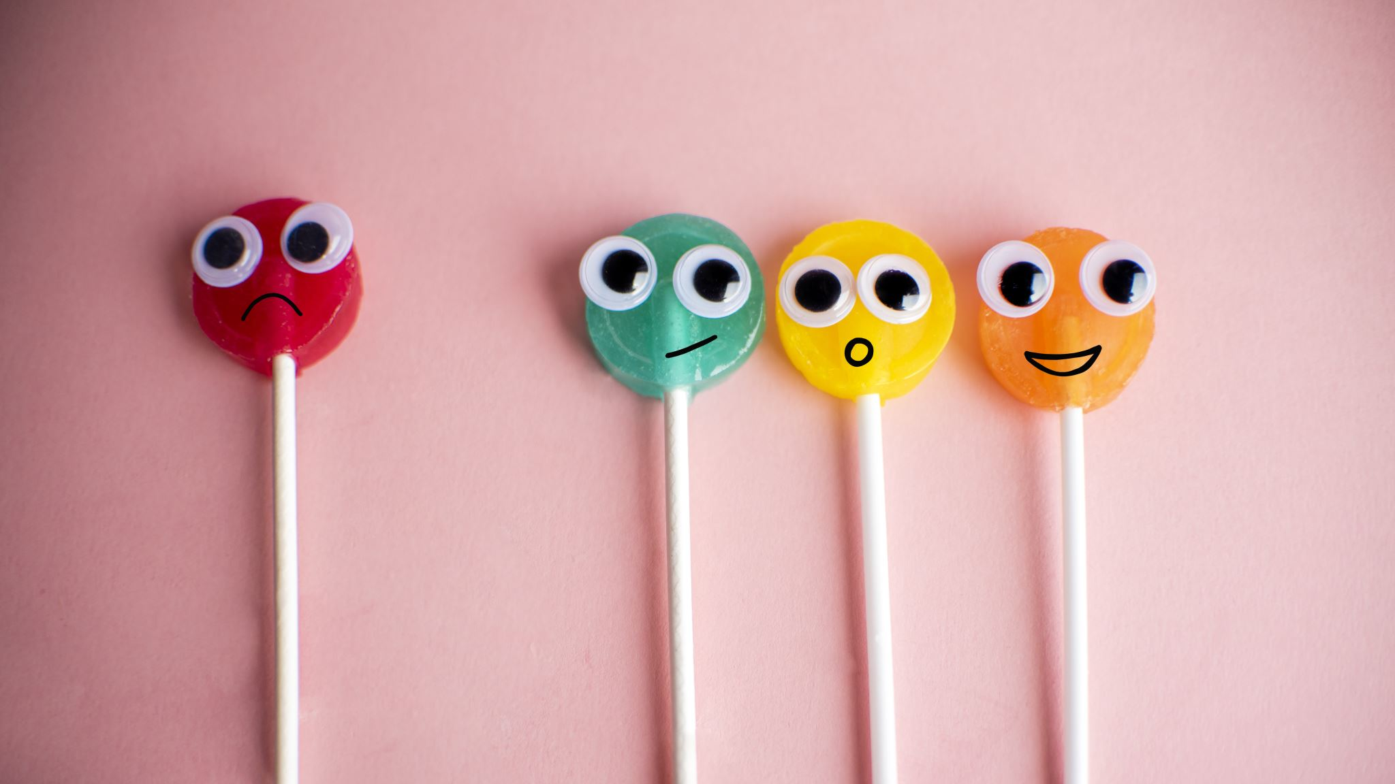
Minäkuva ja itsetunto 5. luokka

Slide 2

Orientaatiotehtävä: Opettaja jakaa oppilaat 3-4 hengen ryhmiin. Jokainen ryhmä saa post-it lappuja, joihin kirjoitetaan mitä jo tiedetään itsetunnosta ja minäkuvasta. Lopuksi laput liimataan taululle tai annetaan opettajalla ja niitä käydään yhdessä läpi. Kirjoittakaa ajatuksianne ylös rohkeasti! ☺

Slide 3
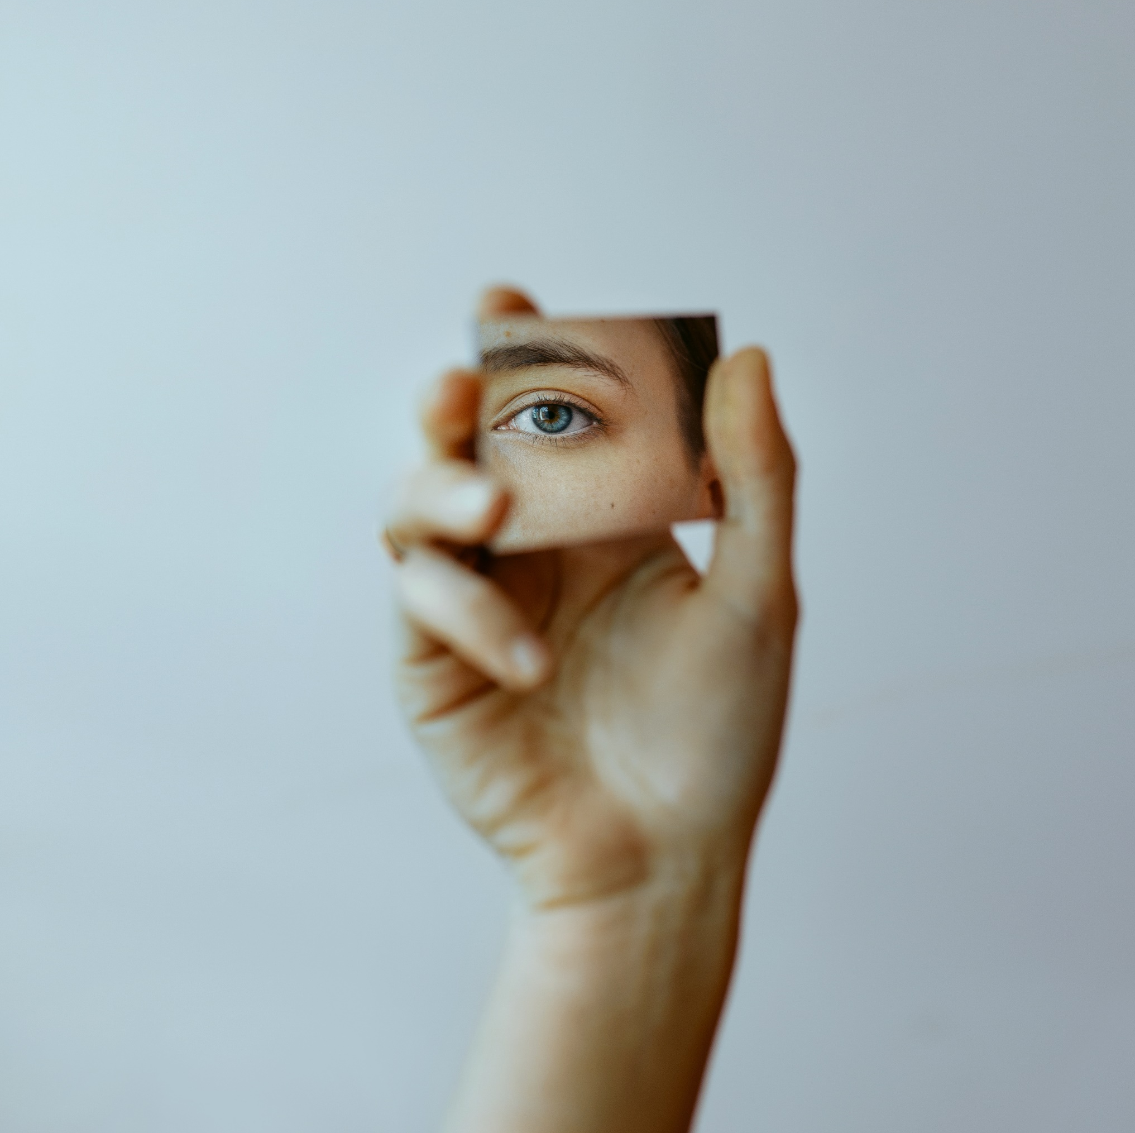
Minäkuva
Minäkuva on käsitys siitä kuvasta, joka meillä on itsestämme
Minäkuvan muodostumiseen vaikuttavat eri roolit, persoonallisuutemme sekä tavoitteet joita meillä on
Minäkuvaan vaikuttaa myös muilta saamamme palaute
Pohdi, millainen käsitys sinulla on itsestäsi
-> Muista ettei tähän ole vääriä vastauksia!!

Slide 4
ITSETUNTO
Itsetunto-video
Katsokaa video ja keskustelkaa mitä ajatuksia video herätti
Mitä itsetunto on?
Mitkä asiat tai teot voivat latistaa itsetuntoa?
Entä miten itsetuntoa voi vahvistaa?
Muuttuiko käsityksesi itsetunnosta?

Slide 5
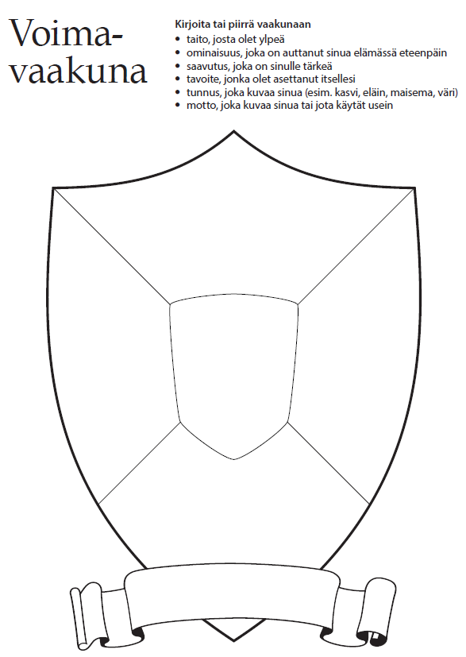
Voimavaakuna
Jokainen täyttää oman voimavaakunansa
Pohtikaa tehtävää rauhassa ja mieti, mitä juuri sinä ajattelet itsestäsi
Muista! Tämä on sinun voimavaakuna, ei kaverin, open tai vanhemman.

